Slide 1

Protocollo di comunicazione LoRaWAN e implementazione di un progetto IoT tramite la piattaforma di The Things Network
MASTER IN DATA SCIENCE FOR ECONOMICS, BUSINESS AND FINANCE
Dott. Marco Richard Morandi

Slide 2
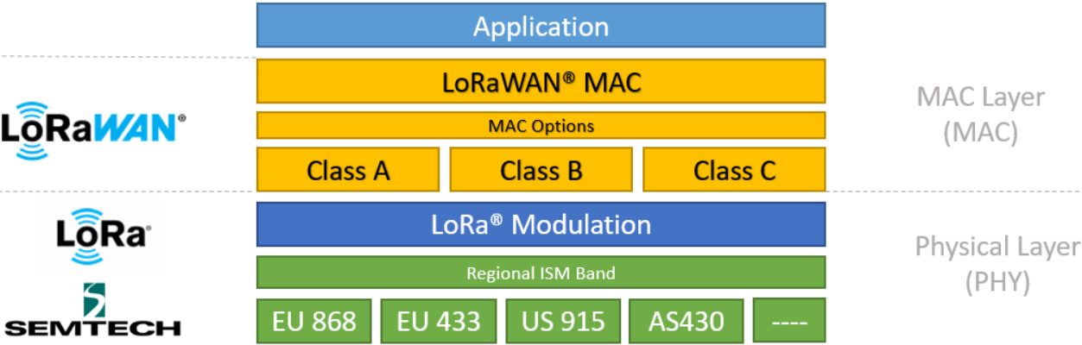
LoRaWAN
Long Range Wide Area Network
High
Wi-Fi
LPWAN Low Power Wide Area Network
Cellular 2G, 3G, 4G, 5G
Bandwidth / Power Consumption
BlueTooth
LPWAN LoRaWAN
Low
NFC
Short
Range
Long
LoRaWAN definisce il protocollo di comunicazione e l'architettura del sistema per la rete
LoRa tenica di modulazione a spettro espanso

Slide 3
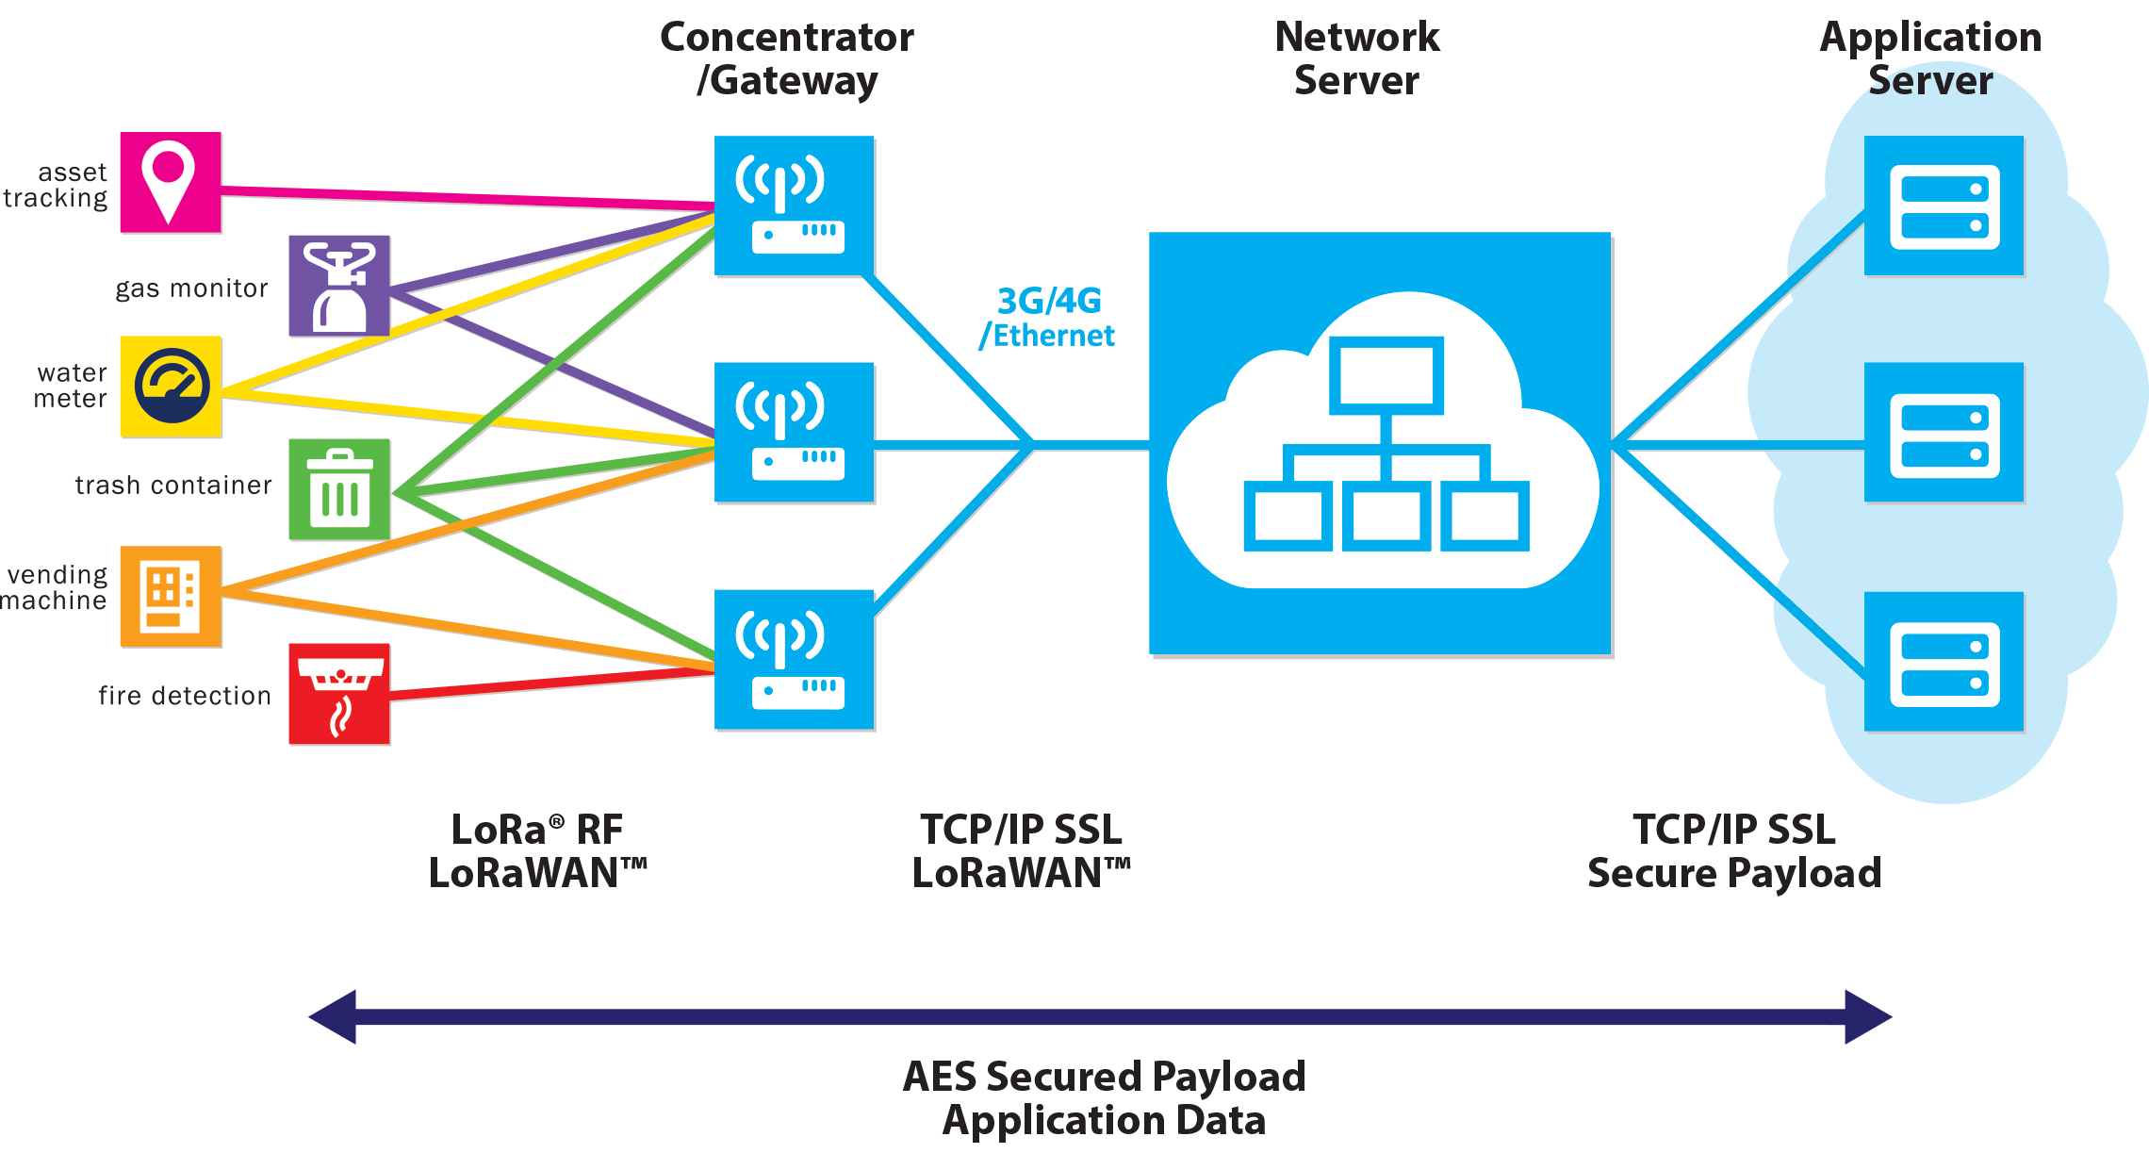


Struttura
Gli elementi principali sono:
I dispositivi periferici
I gateway
Il network server
L’application server
E in merito alla sicurezza utilizza due chiave simmetriche:
NwkSkey
NwkSkey
AppSkey
AppSkey

Slide 4


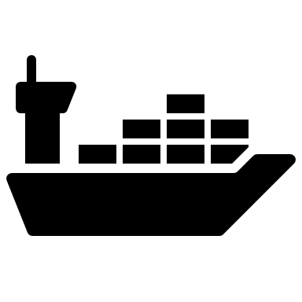




Vantaggi
Lungo raggio
Basso consumo energetico
Alta capacità
Geolocalizzazione
Standardizzato
Bassi costi
Sicurezza

Slide 5
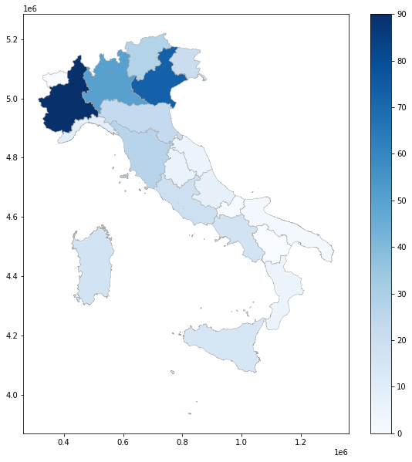
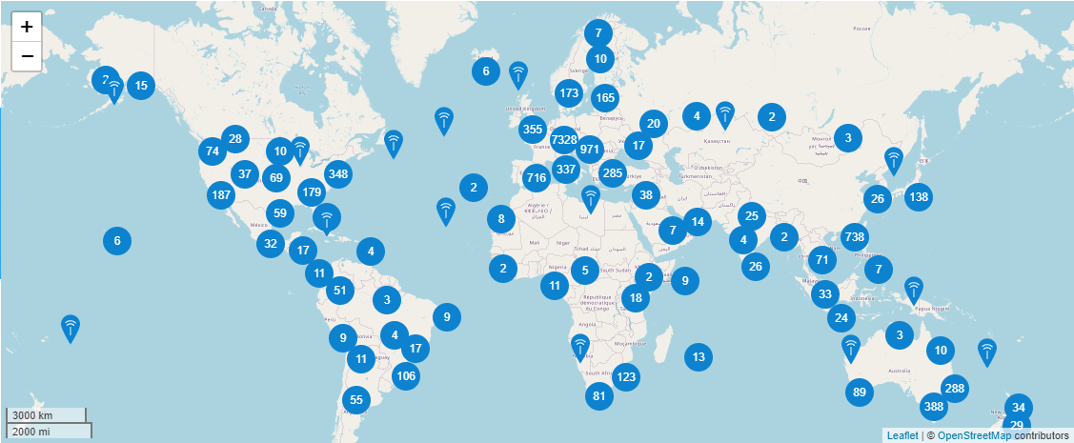
The Things Network
Obiettivo lanciare una rete mondiale IoT aperta, libera e decentralizzata attraverso l’utilizzo del modello di crowdsourcing
Distribuzione gateway in Italia
149609 members
21221 gateways
151 countries
www.thethingsnetwork.org

Slide 6
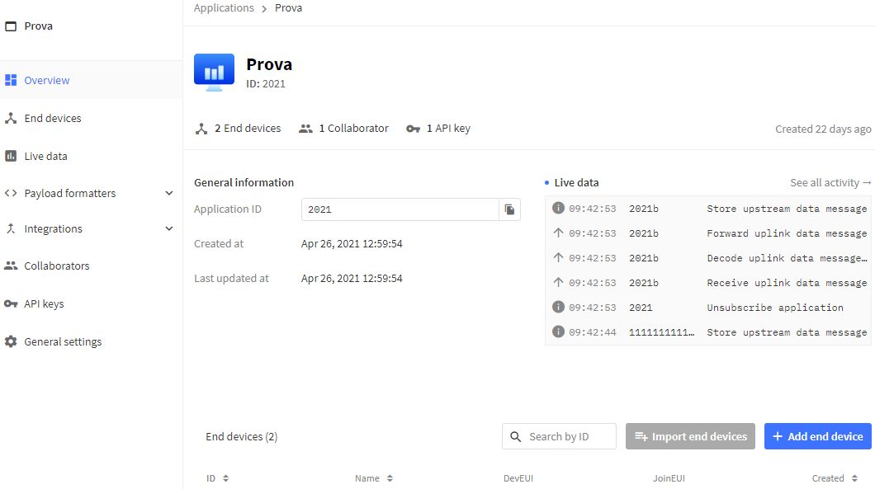
Console «The Things Stack (V3)»
Servizi integrati:
MQTT (Message Queue Telemetry Transport): protocollo applicativo di messaggistica basato sul paradigma publish / subscribe
Webhook: dette anche API inverse, poiché forniscono in tempo reale ad applicazioni esterne ciò che equivale a una specifica API.
Storage Integration: consente di memorizzare i messaggi in un database persistente e di recuperarli in un secondo momento
Cloud integrations: integrazione diretta con le più popolari piattaforme IoT, quali ad esempio AWS IoT, Microsoft Azure, ThingsBoard ecc

Slide 7
Progetto IoT
Fasi:
Downlink : invio di dati dal terminale al device.
Uplink: “raccolta” dei dati generarti dal device da parte del terminale.
Analisi dati: analisi per ogni flusso scaricato dal device e comparazione.
Dataset:
Per il progetto sono stati utilizzati i dati relativi ad un sensore ambientale.
Dal dataset sono stati creati 4 subset ognuno che copre la fascia oraria che va dalle 00:00 alle 23:59 per i giorni 16, 17, 18 e 19 luglio 2020.
La metrica analizzata è l’umidità.
La suddivisione è stata fatta per simulare quattro flussi differenti.
Il dataset originale è recuperabile al seguente link: https://www.kaggle.com/garystafford/environmental-sensor-data-132k

Slide 8
Downlink
Creazione 4 subset in .csv
Invio separato dei 4 subset mediante il servizio integrato HTTP webhooks attraverso la libreria requests di Python
def downlink_http(app, webhook, dev, passw, d):
x = base64.b64encode(str(d).encode("ascii")).decode("ascii")
headers = {'Authorization': 'Bearer ' + passw + ''}
data = '{"downlinks":[{"frm_payload":"' + x + '","f_port":15, "priority":"NORMAL"}]}'
r = requests.post(
'https://eu1.cloud.thethings.network/api/v3/as/applications/' + app + '/webhooks/' + webhook + '/devices/' + dev + '/down/push',
headers=headers, data=data)
print("URL: {}\n".format(r.url))
print("Status: {} {}\n".format(r.status_code, r.reason))
print("Datetime: {}\n".format(datetime.now().strftime('%Y%m%d%H%M')))
print("Response: {}\n".format(r.text))

Slide 9
Uplink
Utilizzo del servizio MQTT server sottoscrivendosi al topic di proprio interesse.
Per l’utilizzo di questo servizio è stata utilizzata la libreria paho.mqtt di Python che fornisce una classe client che consente la connessione ad un server(broker) MQTT
def mqtt_sub(broker, port, appid, passw):
def on_connect(client, userdata, flags, rc):
print("Connected with result code " + str(rc))
client.subscribe('v3/+/devices/+/down/failed')
client.subscribe('v3/+/devices/+/down/sent')
client.subscribe('v3/+/devices/+/up')
def on_message(client, userdata, msg):
print(msg.topic + " " + str(msg.payload))
on_message.counter += 1
date = datetime.today().strftime('%Y_%m_%d_%H_%M_%S')
a = [json.loads(msg.payload.decode('utf-8'))]
df = pd.json_normalize(a)
print(type(df), df)
data = df['downlink_failed.downlink.frm_payload'][0]
data = str(base64.b64decode(data))[14:-2]
data = ast.literal_eval(data)
df_data = pd.json_normalize(data)
name_file = date + '_' + str(on_message.counter)
with open(config['data_download']['path_output'] + name_file + '.csv', 'a', newline='') as d:
df_data.to_csv(d, header=d.tell() == 0)
d.close()

Slide 10
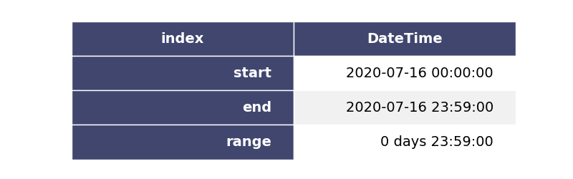
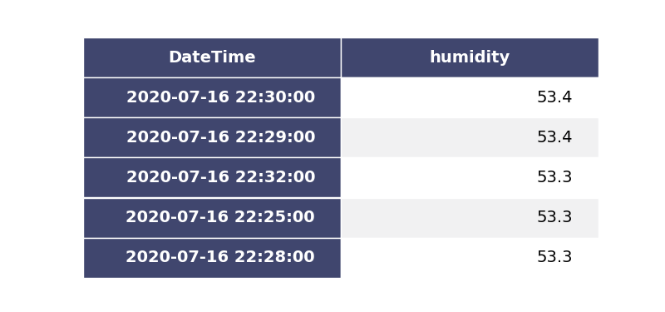
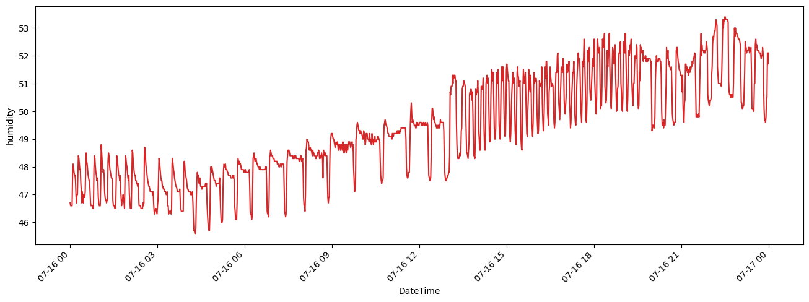

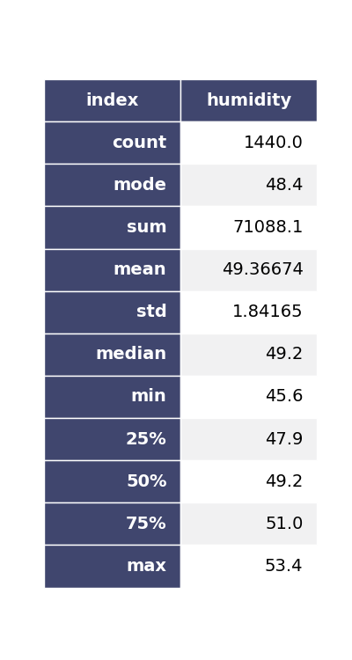
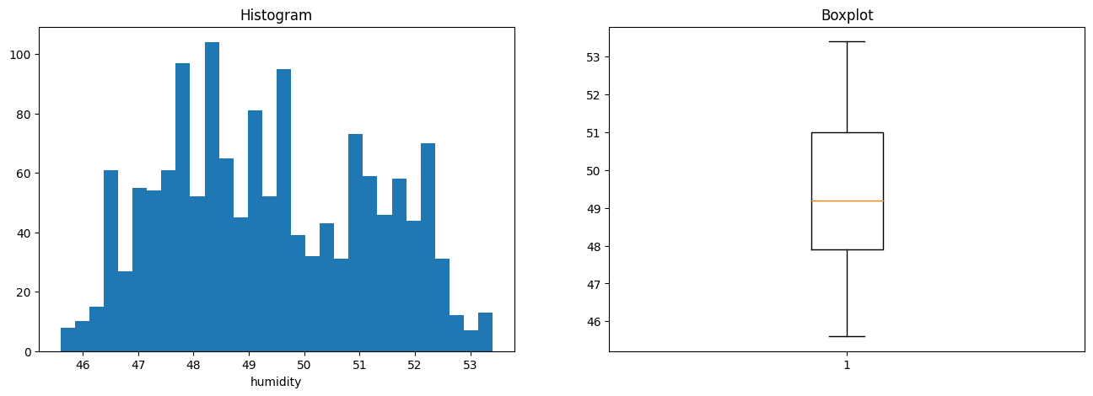
Uplink
df = pd.read_csv(config['data_download']['path_output'] + name_file + '.csv', index_col='DateTime').drop(labels="Unnamed: 0", axis=1)
df = df.sort_index()
df.index = pd.to_datetime(df.index, infer_datetime_format=True)
describe_add(df=df, colname=config['variable_analyzed']['variable'], name_file=name_file)
hist_box(df=df, colname=config['variable_analyzed']['variable'], name_file=name_file)
top_v_range(df=df, colname=config['variable_analyzed']['variable'], name_file=name_file)
plot_d(df=df, colname=config['variable_analyzed']['variable'], name_file=name_file)
def on_log(client, userdata, level, buf):
print("LOG: message:" + str(buf))
print("LOG: userdata:" + str(userdata))
on_message.counter = 0
client = mqtt.Client()
client.on_log = on_log
client.on_connect = on_connect
client.on_message = on_message
client.username_pw_set(appid, passw)
client.connect(broker, port, 60)
client.loop_forever()

Slide 11
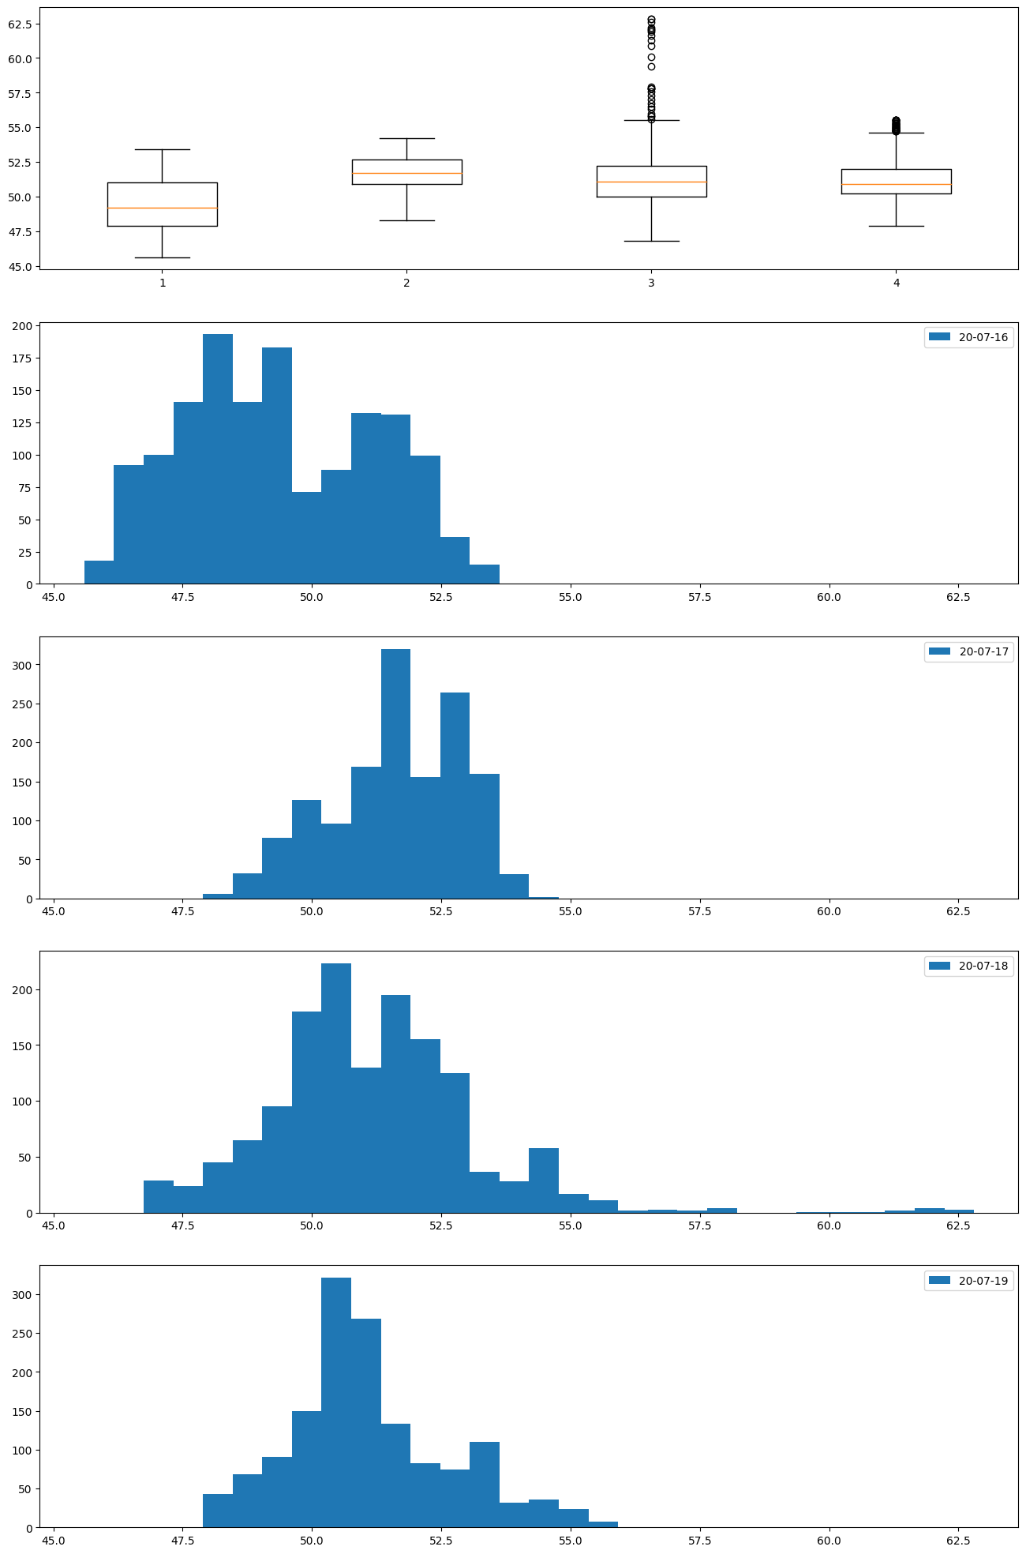
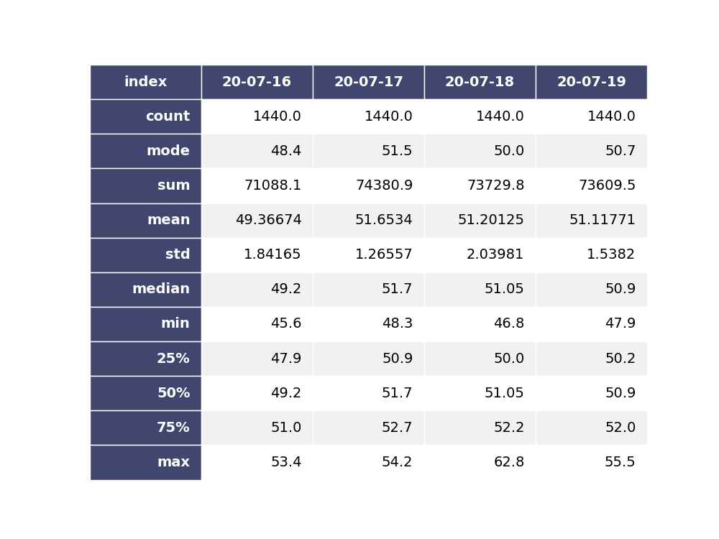
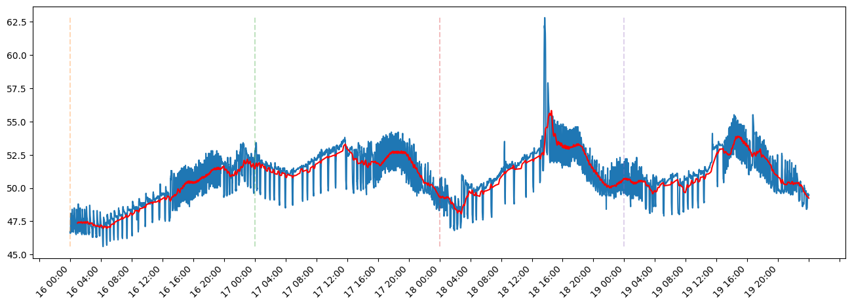
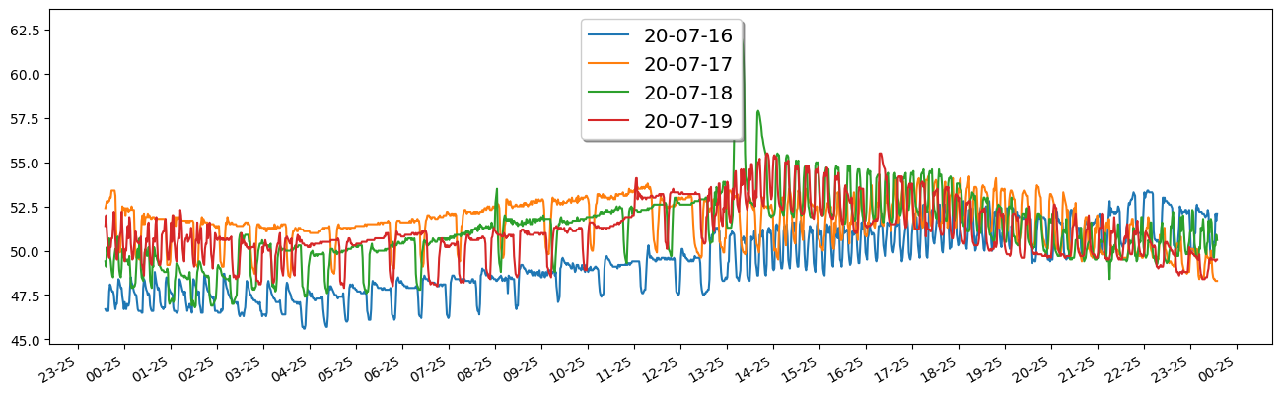
Comparazione dati
Comparazione di tutti i flussi giornalieri ottenuti

